Slide 1

Příjemce | Základní škola, Třebechovice pod Orebem, okres Hradec Králové
Registrační číslo projektu | CZ.1.07/1.1.05/02.0010
Název projektu | Digitalizace výuky
Číslo prioritní osy | 1/1.1
Předmět | Anglický jazyk
Téma | Australia
Ročník | sedmý
Autor | Irena Bartoníčková

Slide 2
Unit 20
Australia
Angličtina pro 7.ročník ZŠ

Slide 3
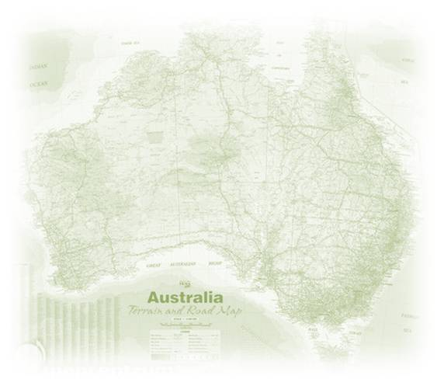
1.Look at the pictures
Go2Australia.cz – Austrálie a dovolená v Austrálii

Slide 4
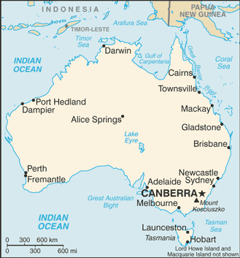
Have a look at the map.

Slide 5
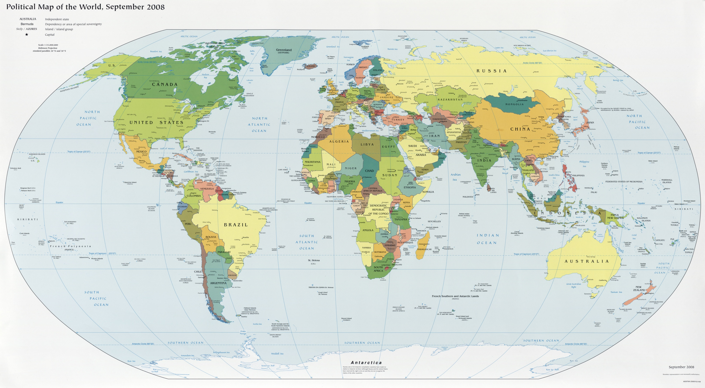

Slide 6
Vzdálenost měst
Praha – Sydney
přímá letecká vzdálenost 16 123 km
čistá doba letu 23 hodin

Slide 7
Vocabulary
A t s a l r i a u
s o t e n
u f n i r s g
C n e r b a r a
e d s t r e
o k a a l

Slide 8
Solution
Australia
stone
surfing
Canberra
desert
koala

Slide 9
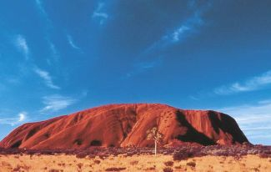
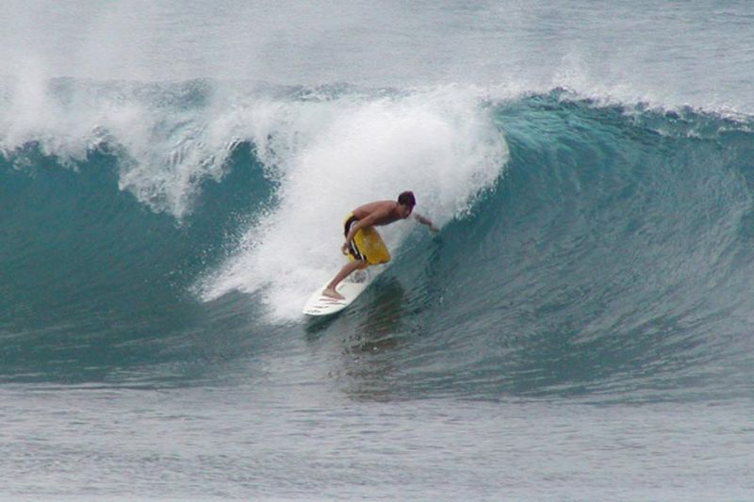
We read about:
Ayers Rock
Surfing

Slide 10
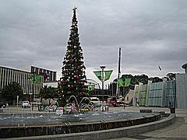
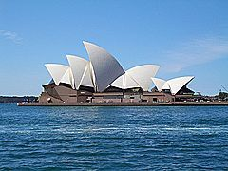
The pictures
Canberra
Opera House - Sydney

Slide 11
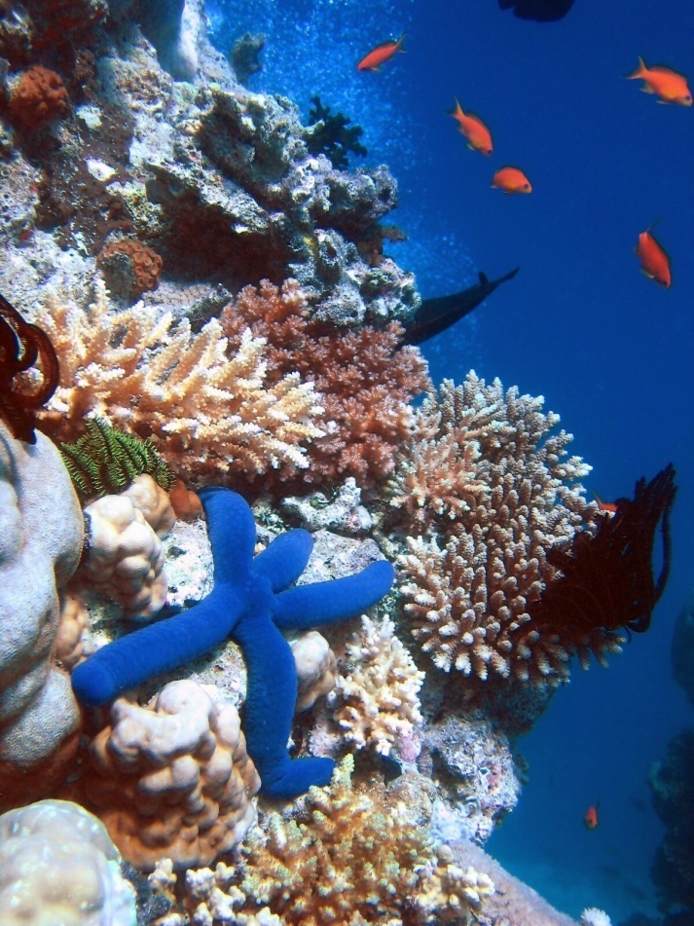

The pictures
Great Barrier Reef
The Australian Flag

Slide 12
Doplňte do textu správné údaje:
1)Australia is the world´s ………… continent.
2)It is between the ……………. and the………. Oceans.
3) ……….. is the most popular sport.
4)About ………….. million people live in Australia.
5)They live in …………….. …………….. .
6) The capital city is ……………. .
7) The ……………… and …………….. are the national symbols.
8) The official money is the Australian ………………….. .
9) The British Queen Elizabeth II is also the queen of…………….. .

Slide 13
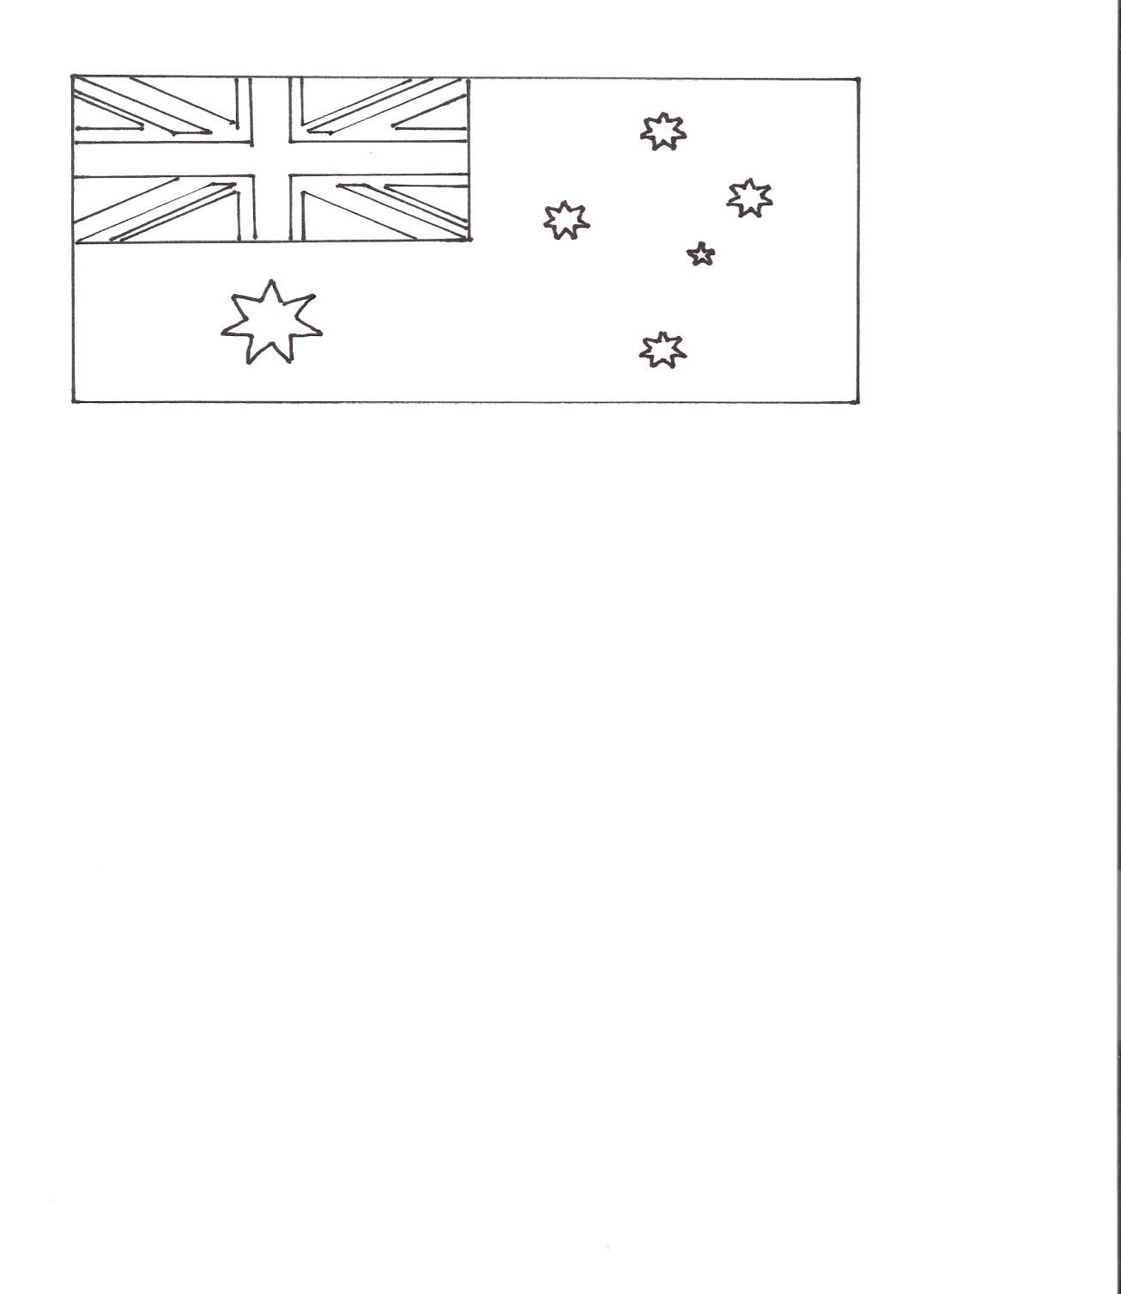
Colour the Australian Flag.

